Slide 1


Slide 2
Nuestro enfoque
determina la realidad.

Slide 3
1.
Desafío
“Vuelo inalambrico”
Proponer un concepto de aeronave sin cables, conectores y perforaciones.

Slide 4
Problemática de acción.
“Las operaciones de búsqueda y salvamento actuales en el ACONCAGUA son costosas y extensas”

Slide 5
78
U$D 72.000
Cantidad de busquedas anuales
Costo por busqueda

Slide 6
U$D 5.616.000
Costo annual TOTAL

Slide 7
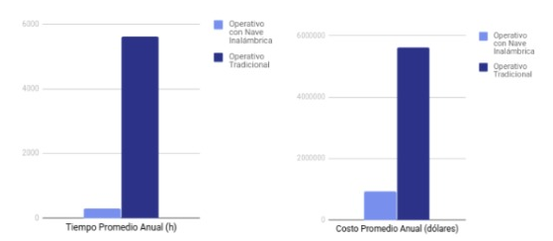
ESTADISTICAS
Reducción en 95% en horas de vuelo y reducción en 83% en costo en operativos anuales.

Slide 8
Diseño
Redefiniendo el concepto de un modelo de helicoptero (LAMA), se sustrajo la mímesis de la Libélula.

Slide 9
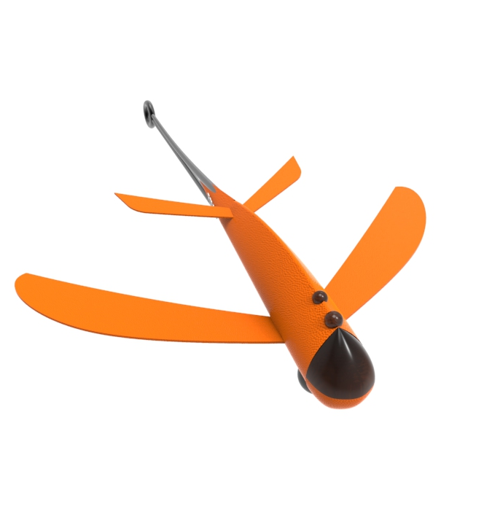
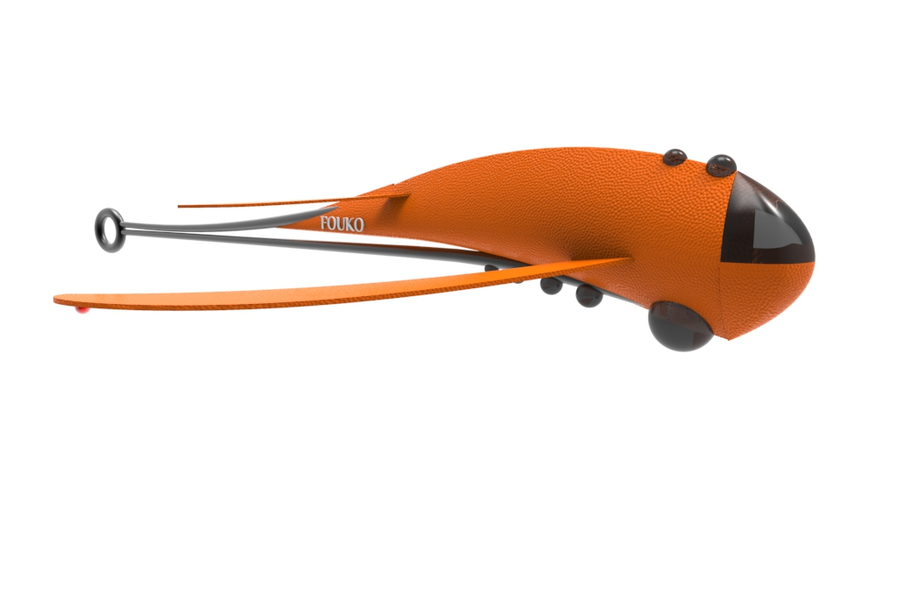
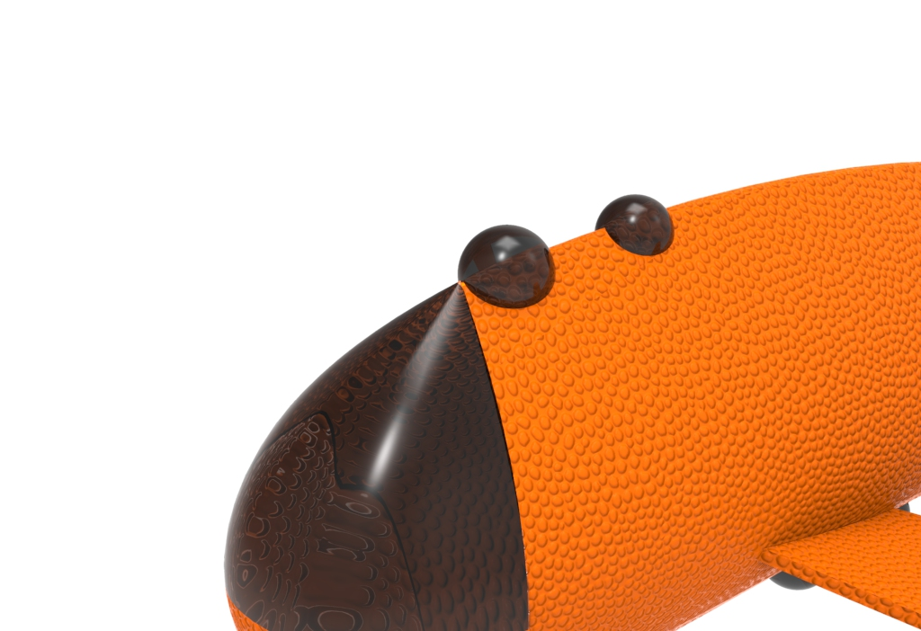
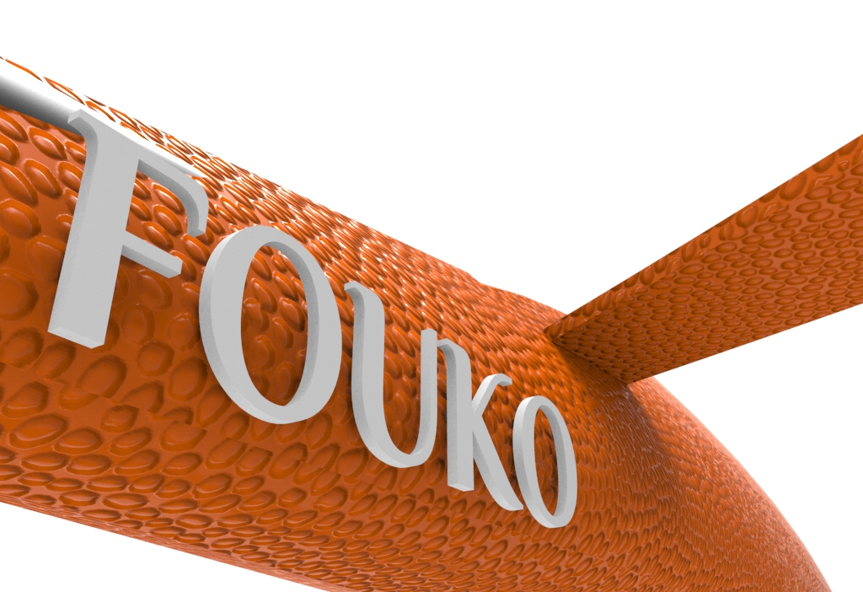
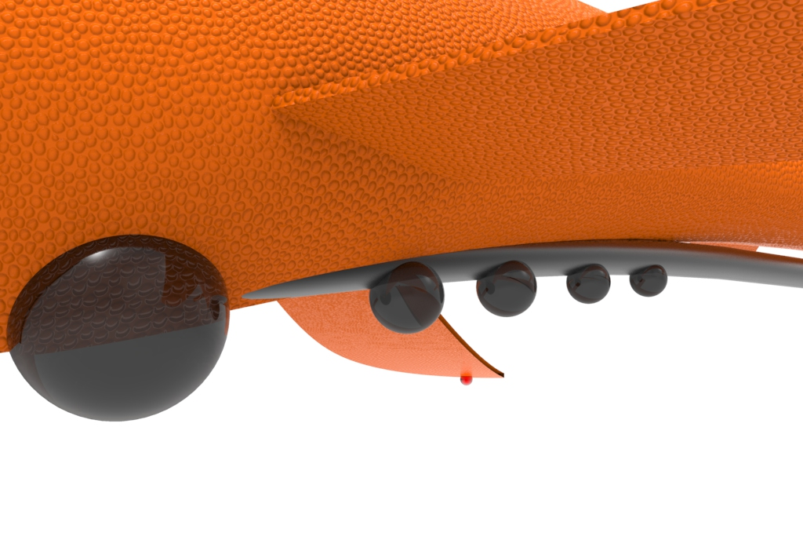

Slide 10
Consideraciones
MATERIAL
MICOTECTURA
Micelio del hongo
Flexible
Ecológico
Resistente
03
MIMESIS
Acepción de la forma
.
01
02
TECNOLOGIA
IrDA
IA
Sensores corporales

Slide 11
Futuras zonas de acción.
our office

Slide 12
GRACIAS por escucharnos!
Preguntas?
Contactos:
fouko@gmail.com

